Slide 1


















KÍNH CHÀO QUÝ THẦY CÔ
Về dự giờ
Môn Tiếng việt – lớp 2B

Slide 2




KHỞI ĐỘNG

Slide 3


Slide 4

Thứ năm ngày 30 tháng 10năm 2025
Tiếng Việt
Từ ngữ chỉ đặc điểm. Câu nêu đặc điểm
Dấu chấm, dấu chấm hỏi.

Slide 5
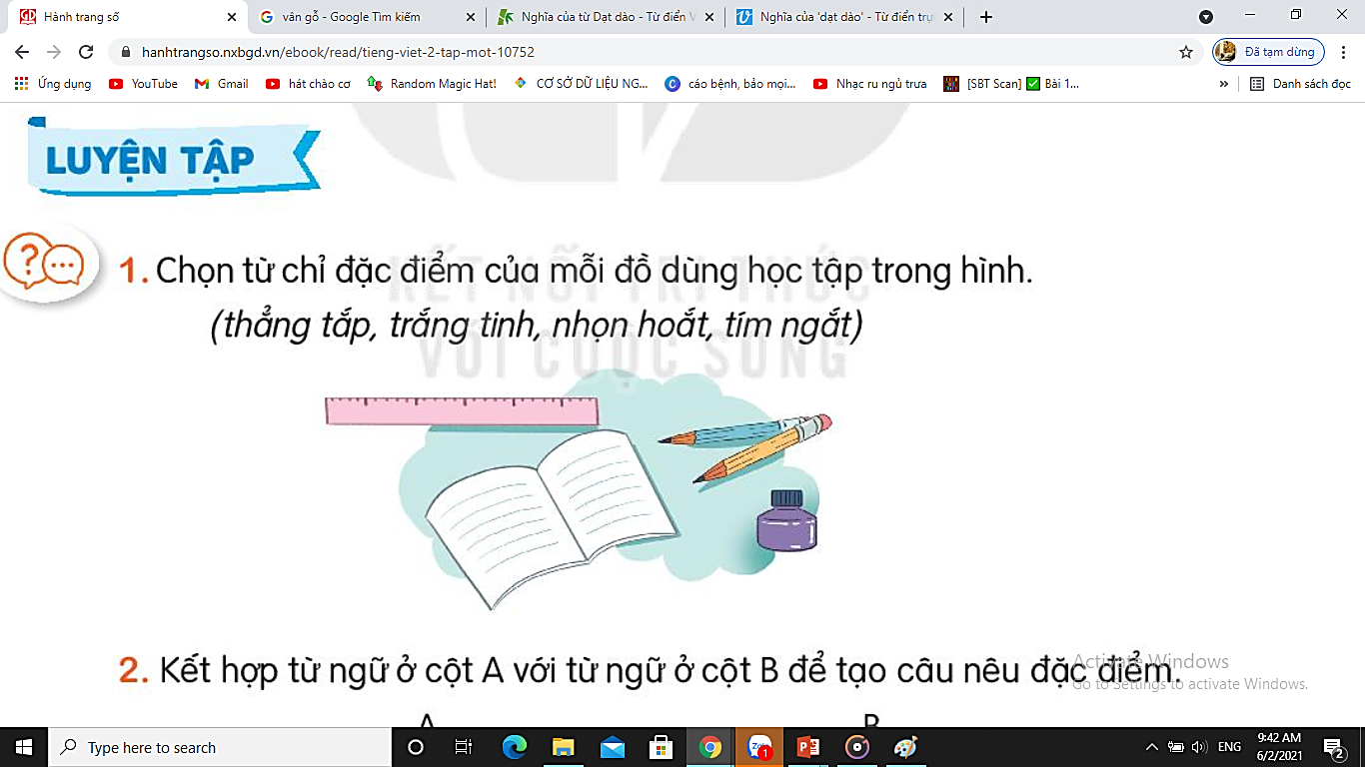
Chọn từ chỉ đặc điểm của mỗi đồ dùng học tập trong hình.
(thẳng tắp, trắng tinh, nhọn hoắt, tím ngắt)

Slide 6
THẢO LUẬN NHÓM ĐÔI
Hoàn thành bài tập 1 phiếu bài tập

Slide 7



TRÒ CHƠI
Ai nhanh ai đúng!
Notes:
Luật chơi: Cô và các bạn sẽ đếm từ 1-10, trong 10 giây đó các bạn của 2 đội đồ dung học tập và Từ chỉ đặc điểm phải thật nhanh ghép đôi với từ chỉ đặc điểm hoặc đồ dung học tập phù hợp với mình.

Slide 8
1. Chọn từ chỉ đặc điểm của mỗi đồ dùng học tập trong hình.
tím ngắt
trắng tinh
nhọn hoắt
thẳng tắp
Notes:
Các con đã vừa tìm được đúng đặc điểm của các đồ dung học tập trong hình. Như các con thấy mỗi đồ dung học tập có những đặc điểm riêng về màu sắc, hình dáng khác nhau. Nhờ đó giúp các con dễ dàng nhận ra đồ dung đó. Bây giờ các con tiếp tục quan sát để tìm them cho cô các từ chỉ đặc điểm kacs của đồ dung học tập?

Slide 9
2. Kết hợp từ ngữ ở cột A với từ ngữ ở cột B để tạo câu nêu đặc điểm.
A B
Bàn học của Bống
thơm phức mùi giấy mới.
Cuốn vở
ngăn nắp, gọn gàng.
Cục tẩy
nhỏ xíu như một viên kẹo.

Slide 10
TRÒ CHƠI
TIẾP SỨC!
Notes:
Luật chơi: Cô và các bạn sẽ đếm từ 1-10, trong 10 giây đó các bạn của 2 đội đồ dung học tập và Từ chỉ đặc điểm phải thật nhanh ghép đôi với từ chỉ đặc điểm hoặc đồ dung học tập phù hợp với mình.

Slide 11
2. Kết hợp từ ngữ ở cột A với từ ngữ ở cột B để tạo câu nêu đặc điểm.
Bàn học của Bống
ngăn nắp, gọn gàng.
Cuốn vở
thơm phức mùi giấy mới.
Cục tẩy
nhỏ xíu như một viên kẹo.

Slide 12
TRÒ CHƠI
Truyền điện
= âm nhạc!
Notes:
Luật chơi: Cô sẽ là người chỉ định bạn đầu tiên. Bạn được chỉ định sẽ đứng lên nói cho cô từ chỉ đặc điểm phù hợp với đồ dung học tập mà cô đưa ra. Ví dụ: Cái bảng rất to. Nói đúng con sẽ được đưa ra đồ dung học tập tiếp theo để thách đố bạn khác tìm từ chỉ đặc điểm phù hợp.

Slide 13
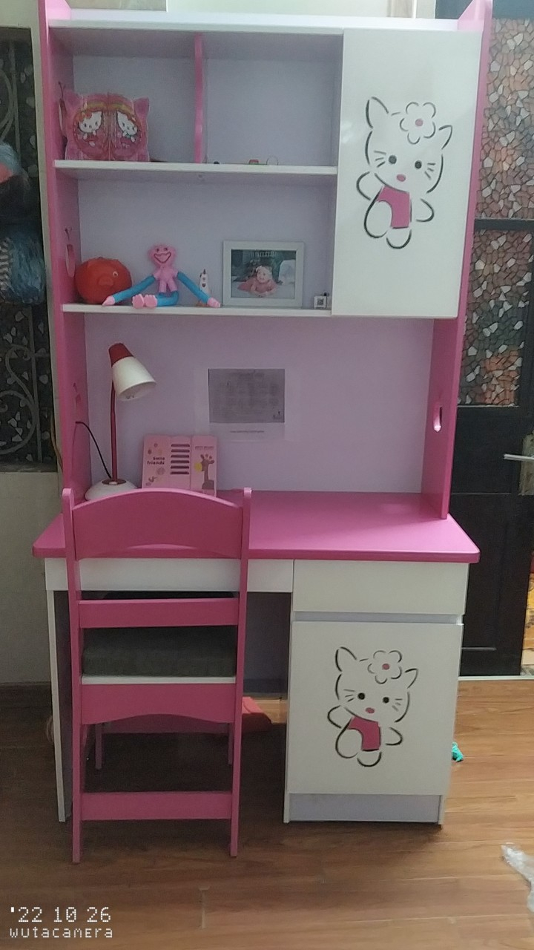
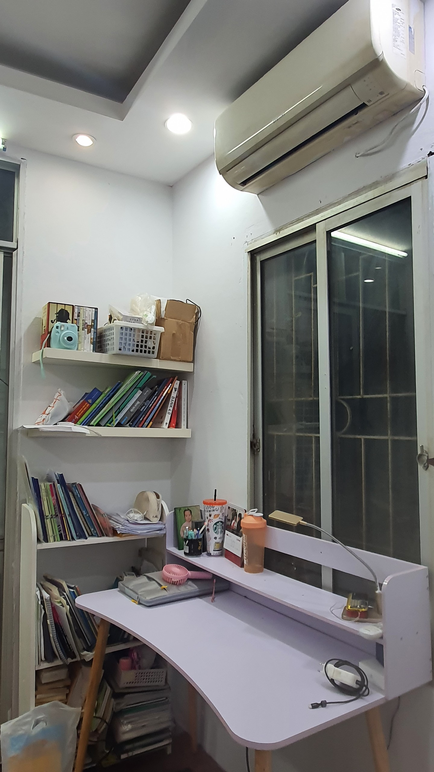
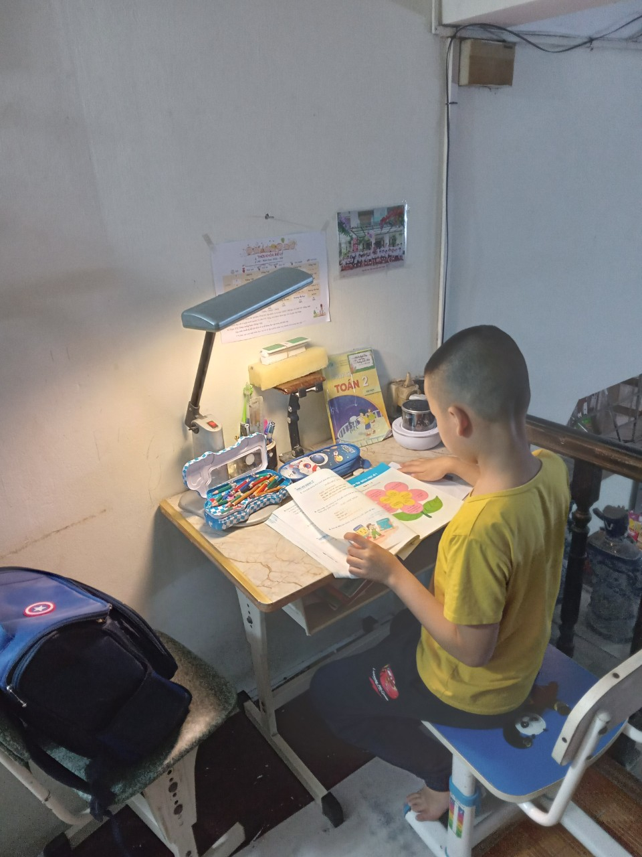
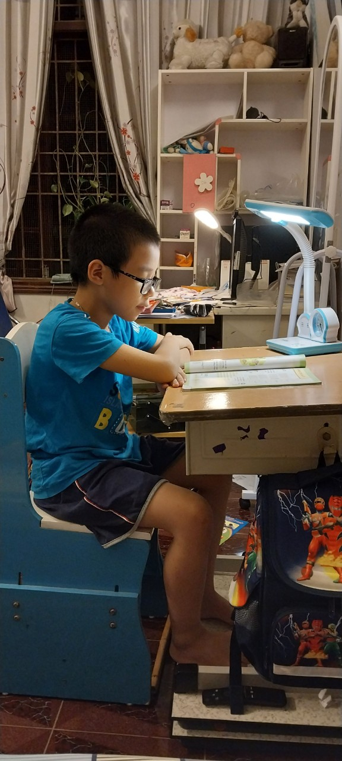
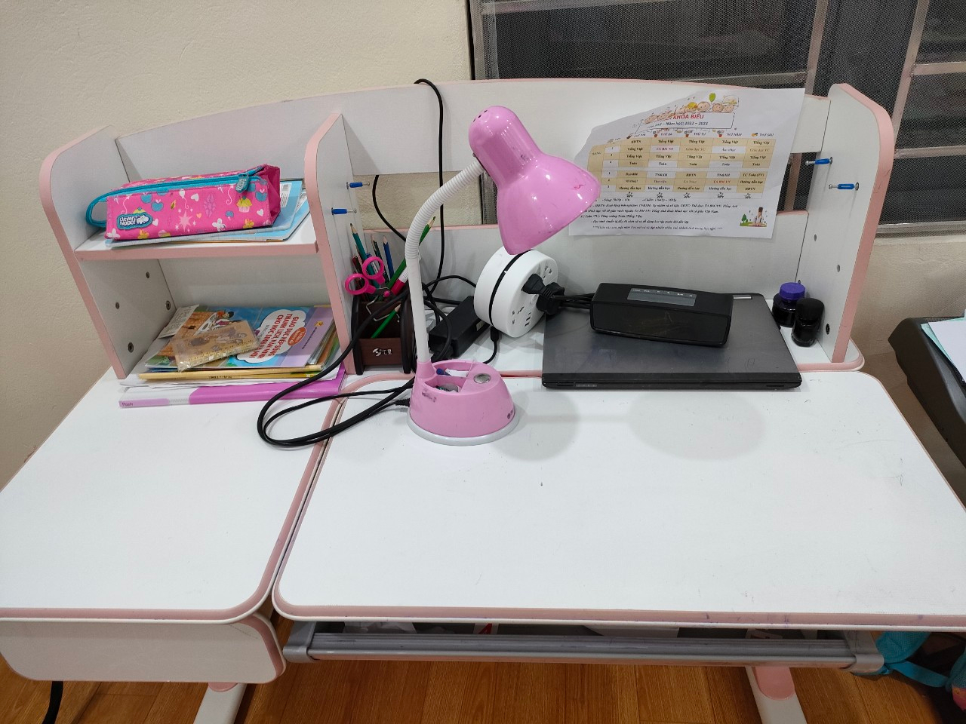
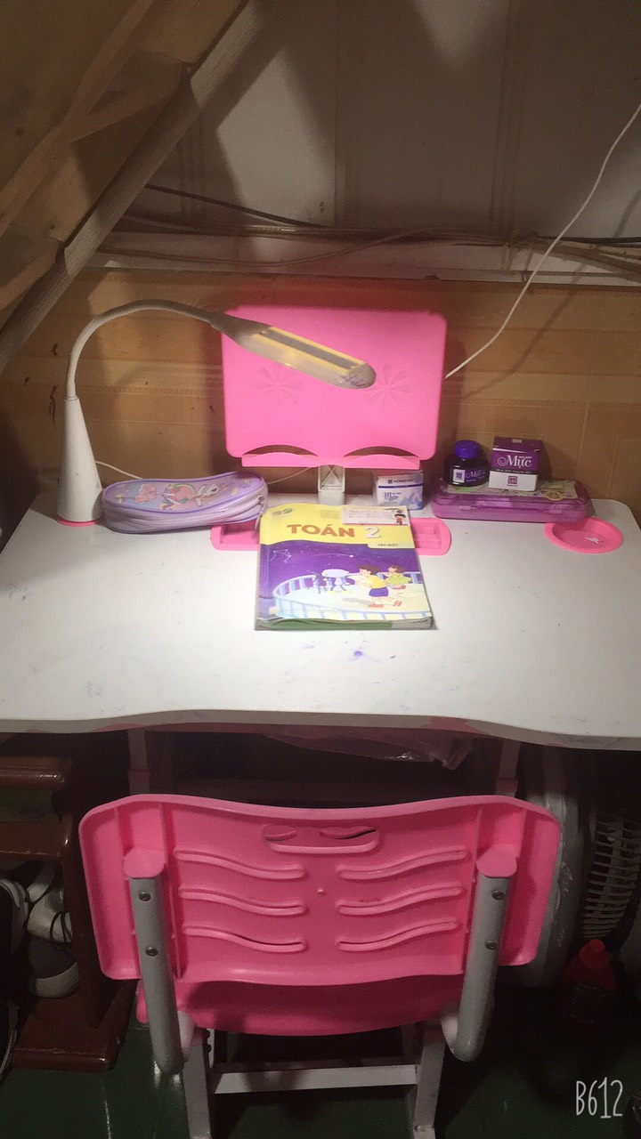
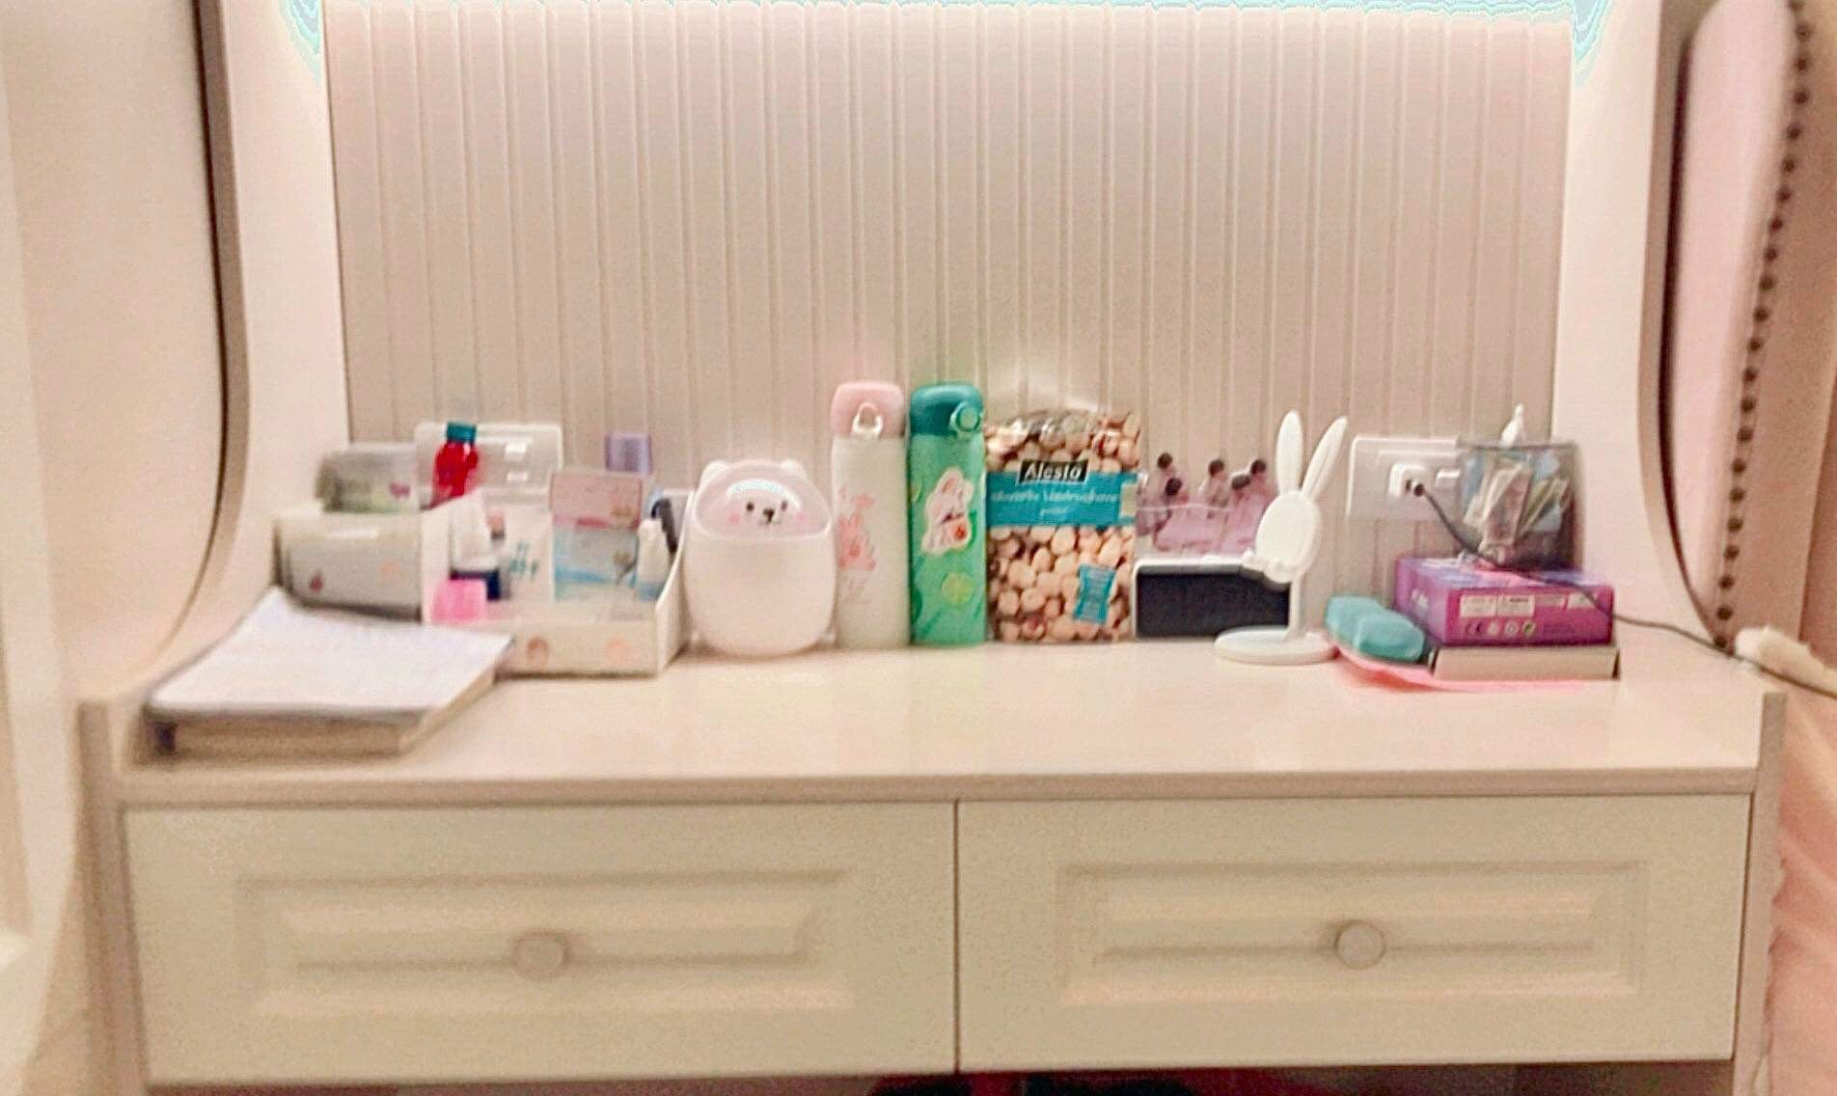
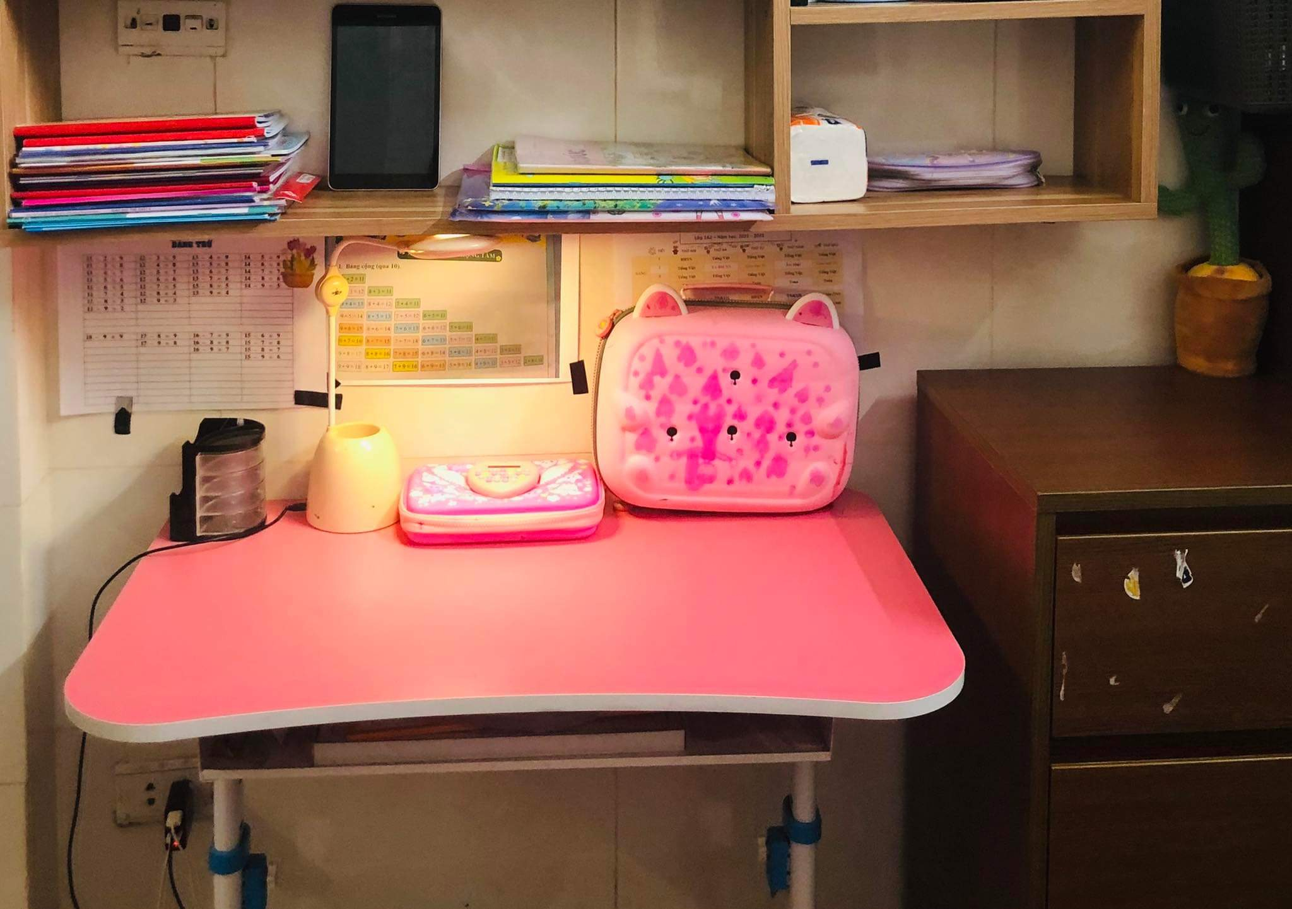

Slide 15
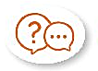
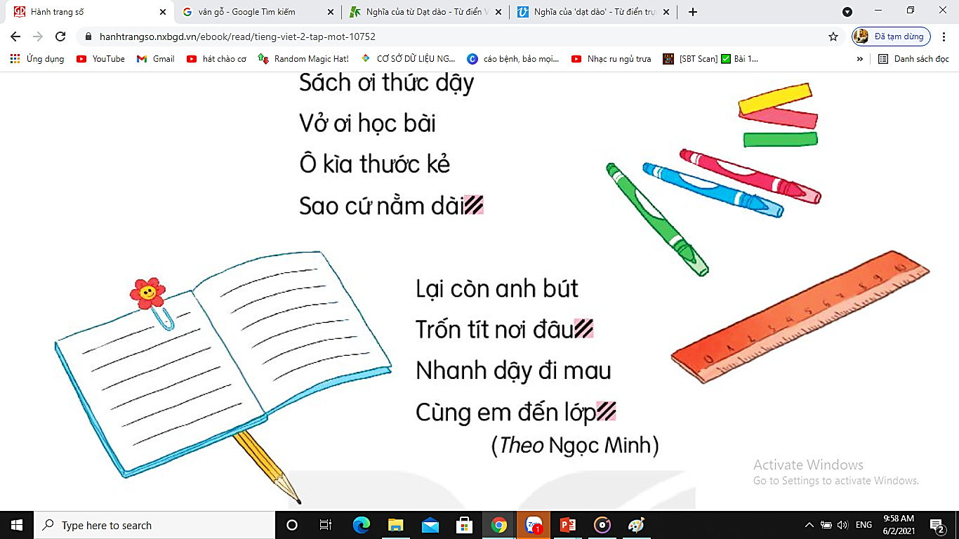
3. Chọn dấu chấm hoặc dấu chấm hỏi thay cho ô vuông.
Sách ơi thức dậy
Vở ơi học bài
Ô kìa thước kẻ
Sao cứ nằm dài
Lại còn anh bút
Trốn tít nơi đâu
Nhanh dậy đi mau
Cùng em đến lớp
?
?
.

Slide 16





Tiêu diệt virus,
vi khuẩn
1
2
3
Notes:
Bấm vào con visus để ra câu hỏi, trả lời xong bấm mũi tên quay lại để virus biến mất

Slide 17


Câu 1: Chọn dấu câu phù hợp để điền vào ô trống trong
câu thơ sau:
Sách ơi thức dậy
Vở ơi học bài
Ô kìa thước kẻ
Sao cứ nằm dài
A. Dấu chấm
B. Không có dấu nào
C. Dấu chấm hỏi

Slide 18
Câu 2: Chọn dấu câu phù hợp để điền vào ô trống trong câu thơ sau:
Lại còn anh bút
Trốn tít nơi đâu
A. Không có dấu nào
B. Dấu chấm hỏi
C. Dấu chấm

Slide 19
Câu 3: Chọn dấu câu phù hợp để điền vào ô trống trong câu thơ sau:
Nhanh dậy đi mau
Cùng em đến lớp
A. Dấu chấm
B. Dấu hỏi chấm
C. Cả hai đáp án trên

Slide 20


Chào tạm biệt
thầy cô và các em!

